Slide 1

Оценить конкурентов
Поиск уникального торгового предложения
Закимова Альфия Манарбековна – декан бизнес школы ВКТУ им. Д. Серикбаева, к.э.н., МВА

Slide 2
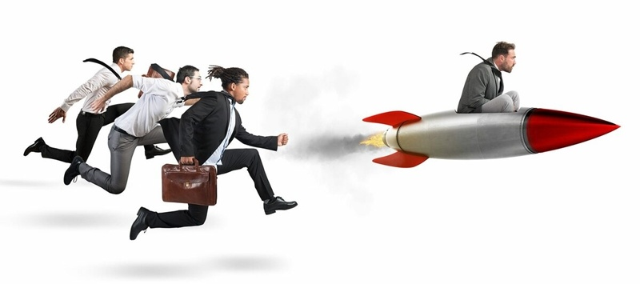
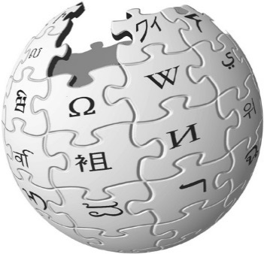
Конкуренты
Конкуренция — соперничество участников рынка за лучшие условия купли-продажи и производства.
Конкуренция — соперничество между участниками экономических отношений за ограниченные ресурсы: сырье, рабочую силу, капитал, рынки сбыта.
Конкуренция - это соперничество субъектов рыночных отношений за лучшие условия и результаты коммерческой деятельности.
Конкуренция - это состязание между субъектами экономики, которое заключается в борьбе за рынки сбыта товаров для получения более высокой прибыли и других доходов. Конкуренция является одним из самых действенных механизмов регулирования рыночной экономики, а также цивилизованной и легализованной формой борьбы за существование.
Конкуре́нция (лат. concurrentia, от лат. concurro) это борьба между экономическими субъектами за максимально эффективное использование факторов производства, при единых правилах для всех её участников.

Slide 3
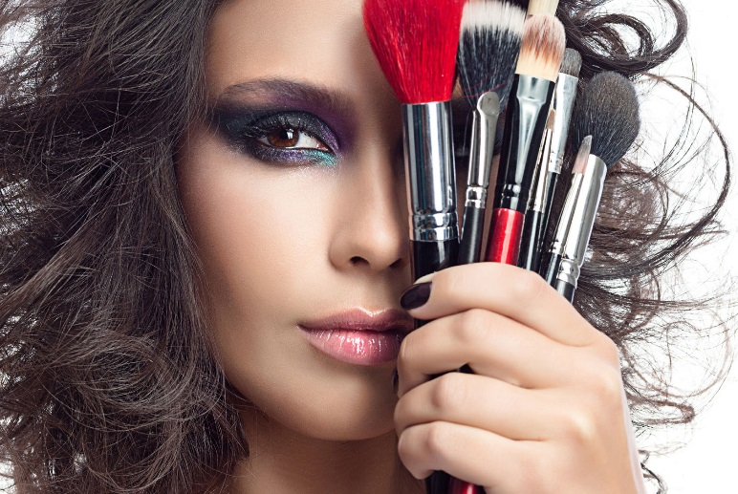

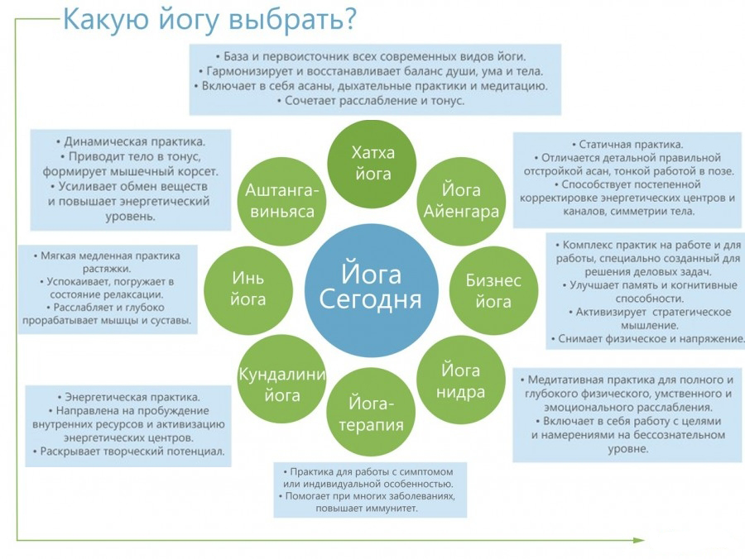
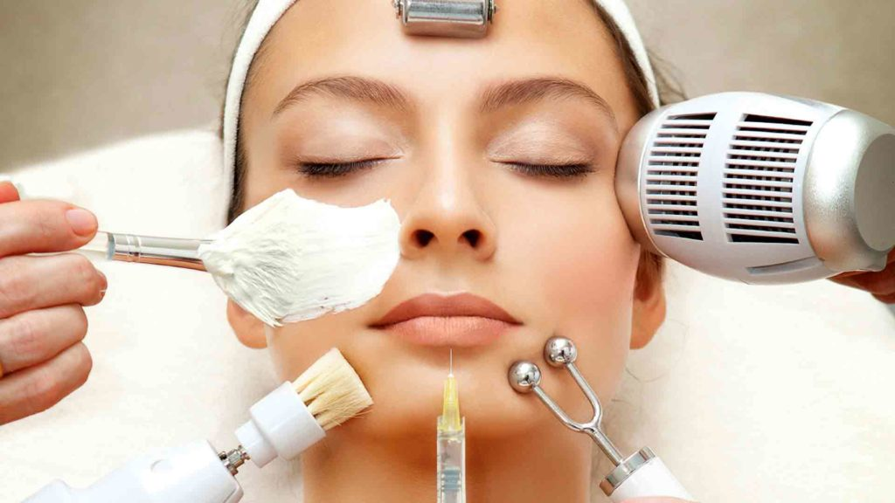
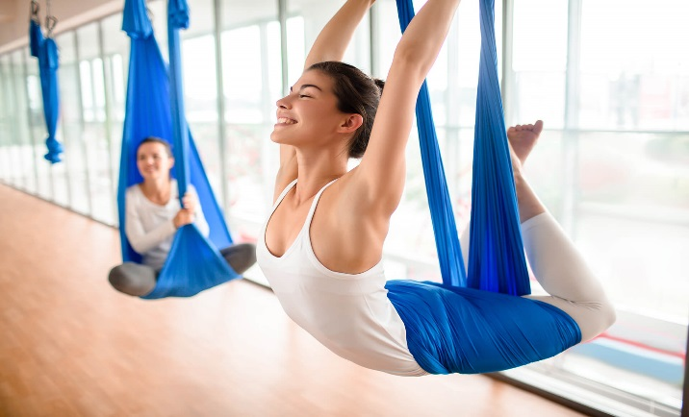
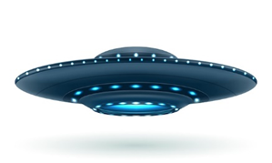
Выявить ВСЕХ конкурентов
Какие альтернативные решения есть у вашего потребителя?

Slide 4
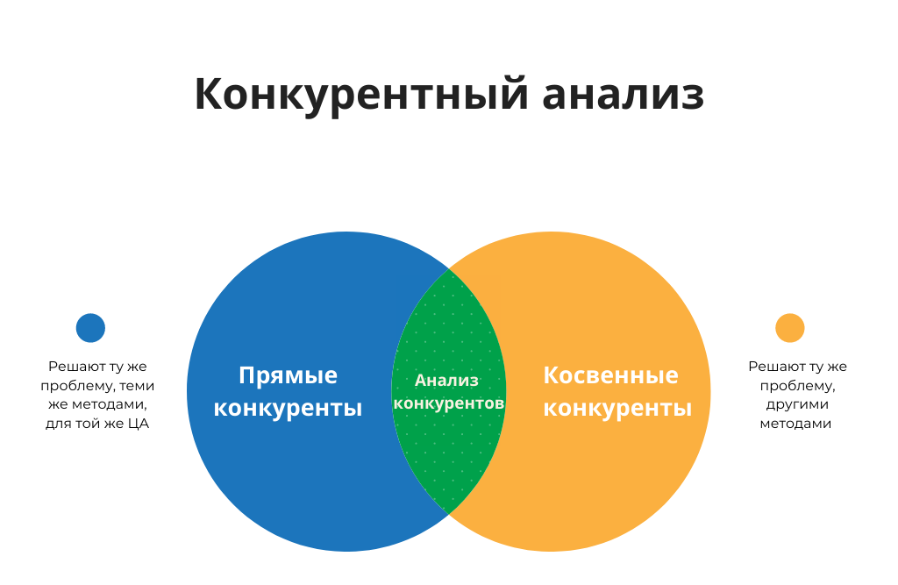

Slide 5
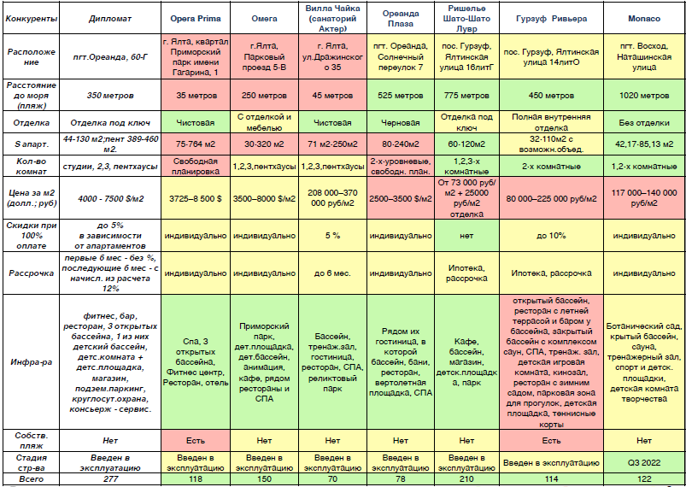
Анализ конкурентов

Slide 6
Заполнить данные о конкуренте
КРИТЕРИИ | Конкурент 1 | Конкурент 2 | Конкурент 3 | Конкурент 4
Место расположения
Опыт работы
Клиенты / кол-во
Отзывы клиентов
Цена продукта
Реклам / продвижение
Сервис / обслуживание
Акции
Гарантия
«Фишка»
….

Slide 7
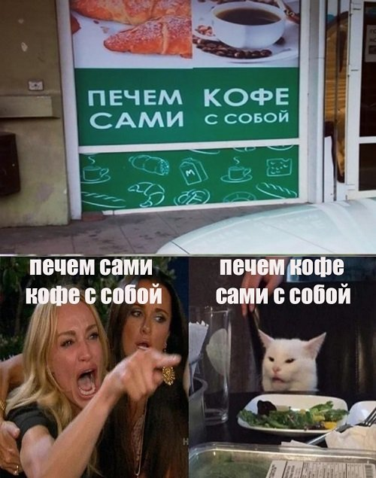
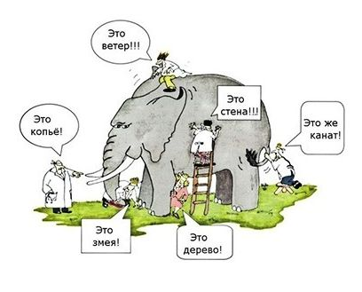

Slide 8
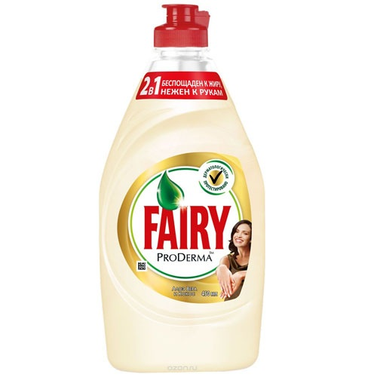
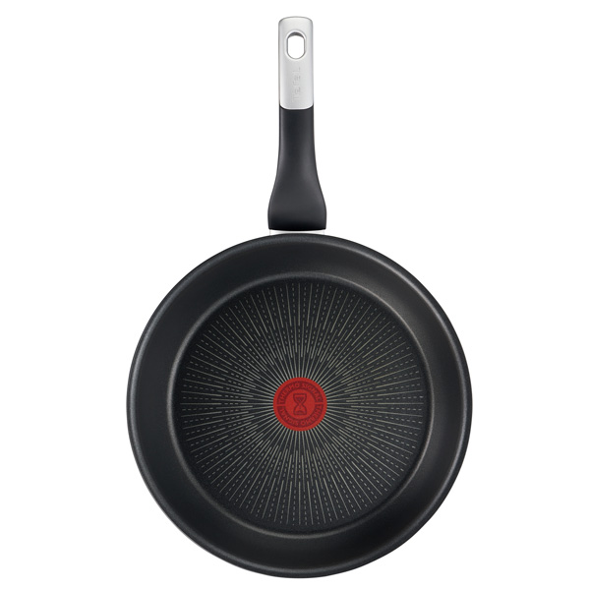
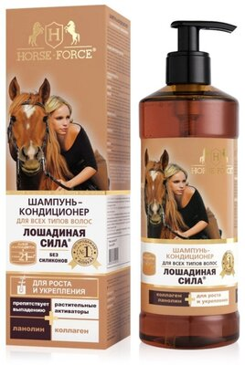
Не все так очевидно как кажется на 1й взгляд

Slide 9
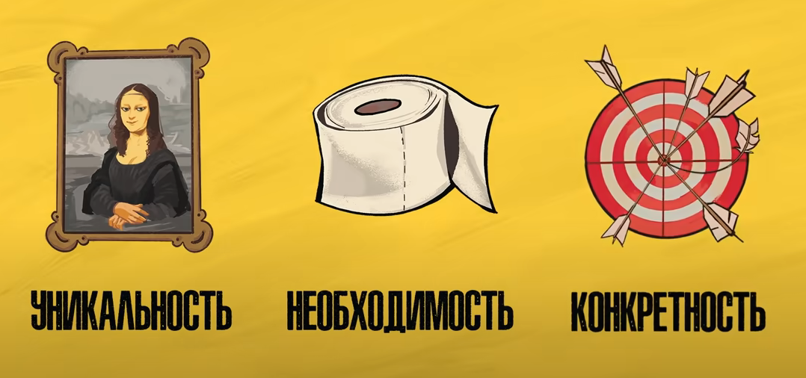

Уникальное торговое предложение (УТП)
Обращение обязательно должно содержать предложение покупателю, которое было бы, с одной стороны, необходимым покупателю, а с другой – уникальным, т.е. не встречающимся в рекламе конкурентов
При отсутствии УТП его необходимо придумать/выявить
УТП = Уникальность + необходимость + конкретность
Как протестировать бизнес-идею? 5 шагов к созданию MVP, УТП
https://youtu.be/_-SQM9EwHLM?feature=shared

Slide 10
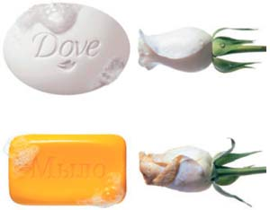
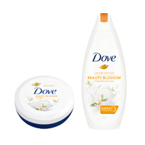
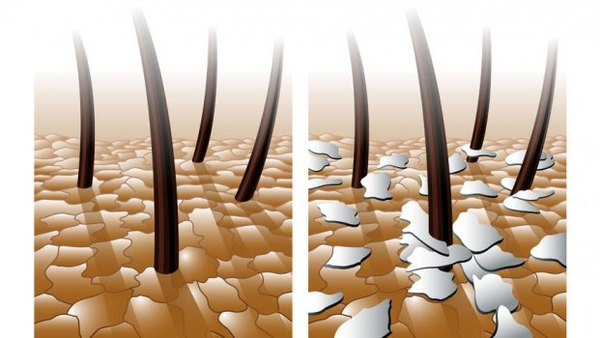
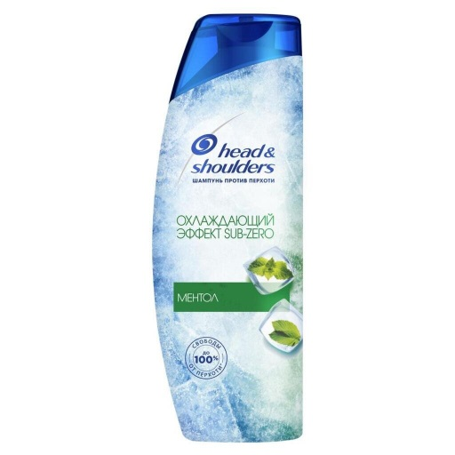
Позиционирование
Выявление потребности «боль»
Товар решает проблему
?
?
?
УТП = Уникальность + необходимость + конкретность

Slide 11

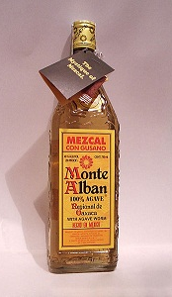
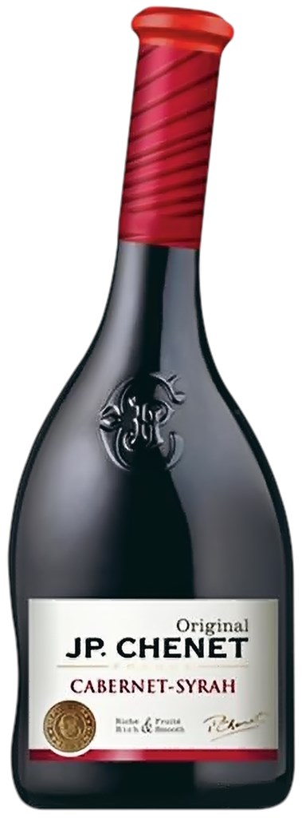
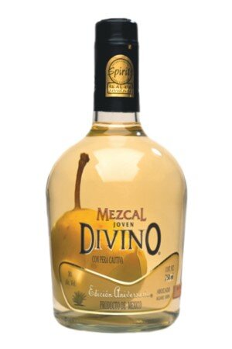
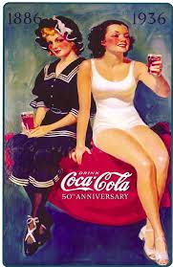
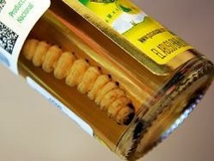
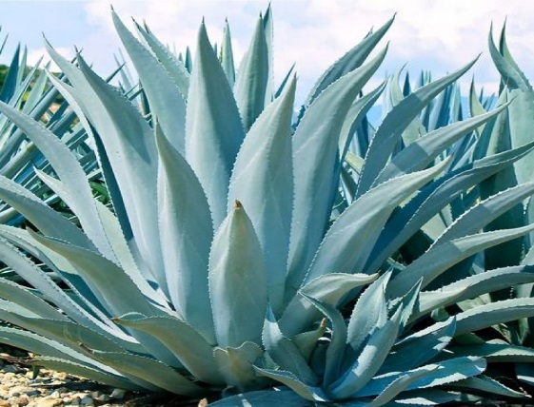
?
?
?
УТП = Уникальность + необходимость + конкретность
Notes:
Мескаль — традиционный алкогольный напиток, производящийся, как и текила, в Мексике из агавы. Технически, текила — тоже мескаль, но другой разновидности и, объективно говоря, куда лучших вкусовых качеств.
Мескаль стал популярен за пределами Мексики только благодаря трупу гусеницы, плавающему на дне бутылки. На вкус мескаля бедная личинка не влияет ровным счетом никак — это хорошо продуманный рекламный ход. Экзотика же!
Европейцы и американцы бодро пьют мескаль, а потом торжественно делят гусеничку на всех — так теперь полагается. А мексиканцы хихикают над тем, как ловко им удалось вывести свой алкоголь на мировой рынок.
Почему бутылки вин Жан Поль Шене кривые?
Вина от Jean Paul Chenet - символ изысканности и благородства, известны со времен Людовика XIV - Короля-Солнце, как выбор Королей. Весьма интересна история его происхождения.

Slide 12
80% успешных стартапов на начальном этапе развития фокусируются на нахождении проблемы своих пользователей, а не на своём продукте.
Исследование Startup Genome
Как протестировать бизнес-идею? 5 шагов к созданию MVP, УТП https://youtu.be/_-SQM9EwHLM?feature=shared

